Slide 1
Criação CRUD
Pedro Luiz Holuboski Junior

Slide 2

Links para funcionar o BD
O namespace System.Data fornece acesso as classes que representa a arquitetura ADO .NET;
O namespace System.Data.SqlClient é o Data Provider para o SQL Server e consiste de uma coleção de classes usadas para acessar o SQL Server.

Slide 3
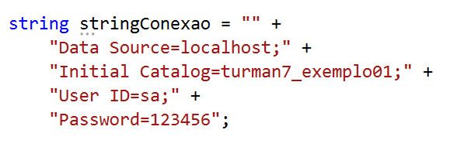
Criação da conexão

Slide 4
Método verificar Conexão

Slide 5
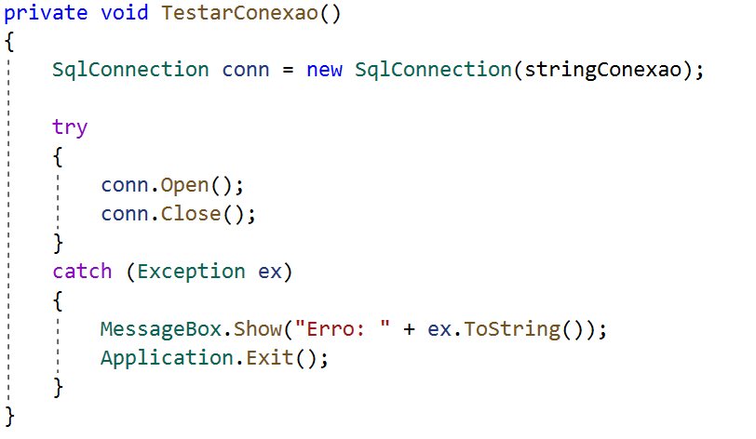
Teste de conexão

Slide 6
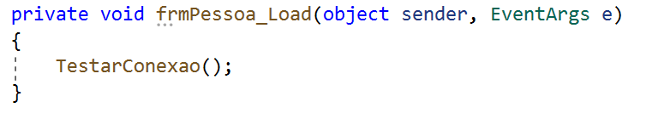
Teste de Form_Load

Slide 7
Cadastrar

Slide 8
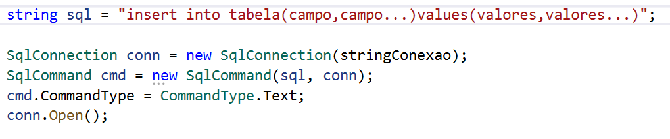
Cadastrar

Slide 9
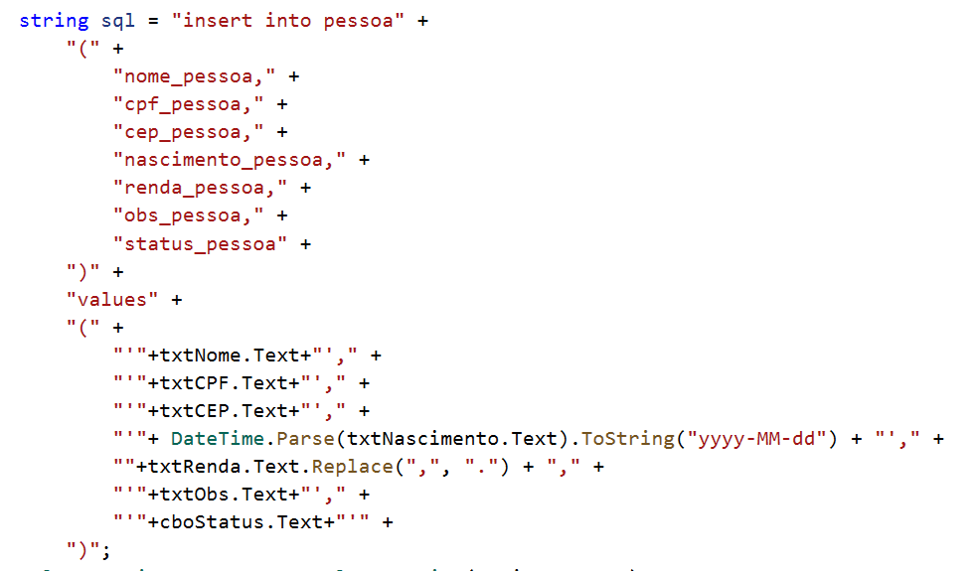
Exemplo Aplicado do Insert

Slide 10
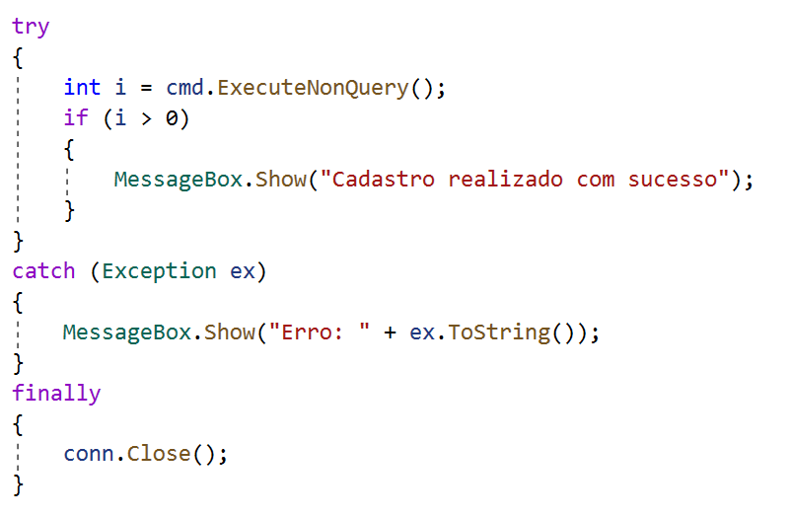

Slide 11
Ajustes no botão CADASTRAR

Slide 12
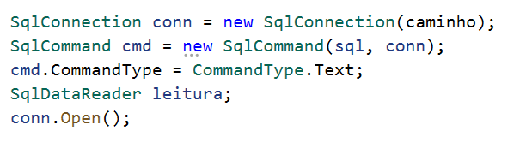
Cadastrar

Slide 13
Exemplo Aplicado do Insert

Slide 14
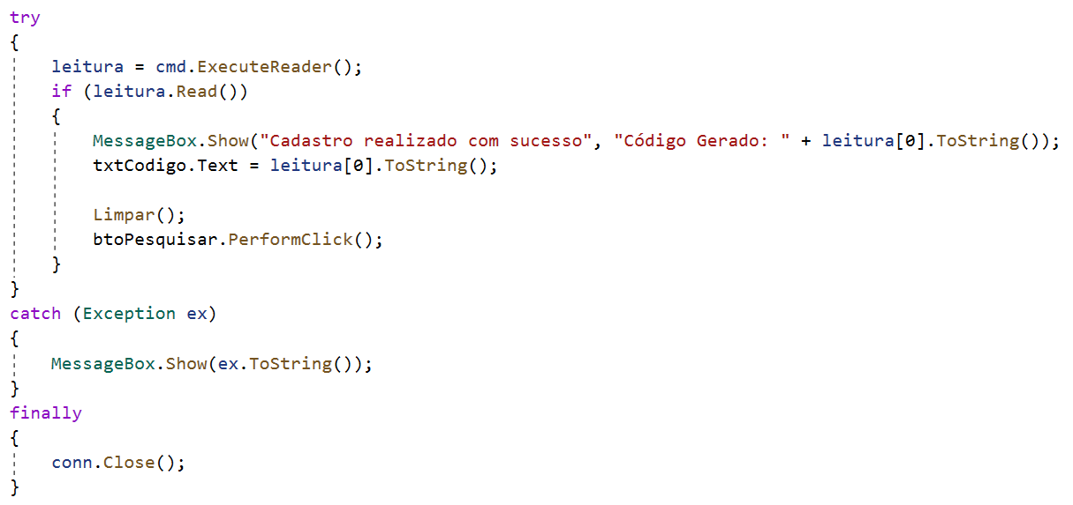

Slide 15
Pesquisar

Slide 16
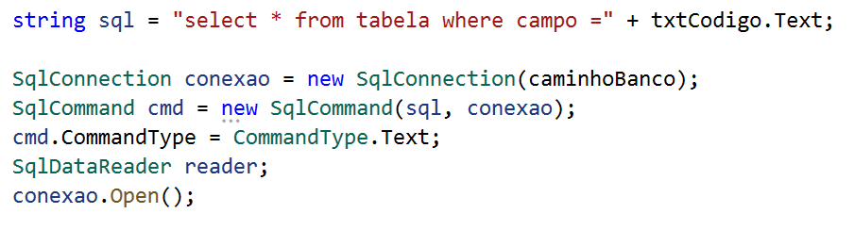
Botão Pesquisar

Slide 17
Exemplo Aplicado do Select

Slide 18
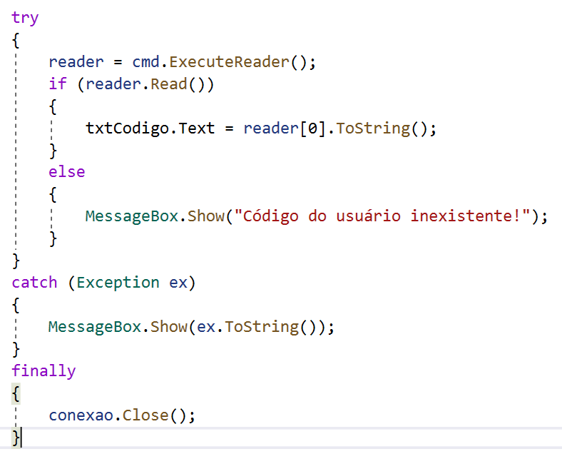

Slide 19
Alterar

Slide 20
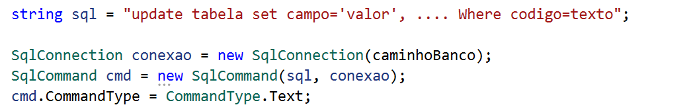
Alterar

Slide 21
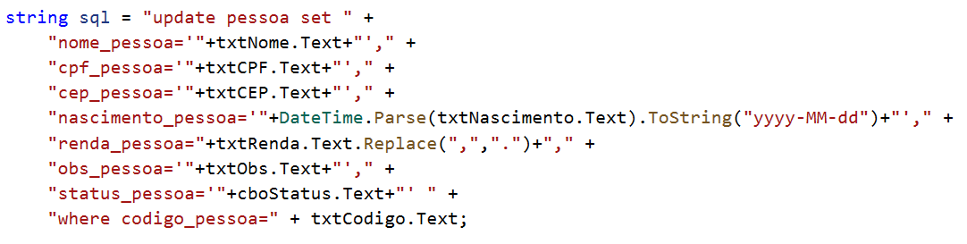
Exemplo Aplicado do Update

Slide 22
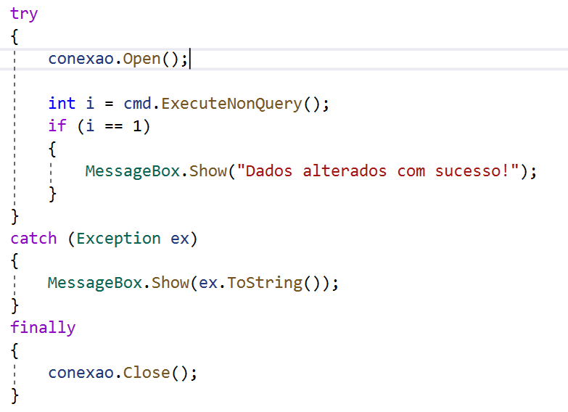

Slide 23
Excluir

Slide 24
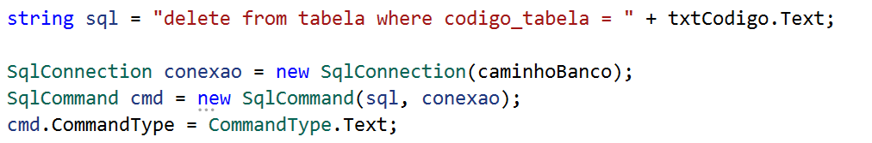
Excluir

Slide 25
Exemplo Aplicado do Delete

Slide 26
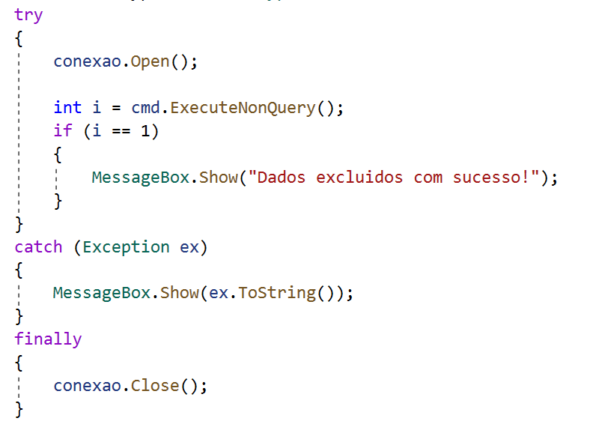

Slide 27
Carregamento de valores do BD no combobox

Slide 28
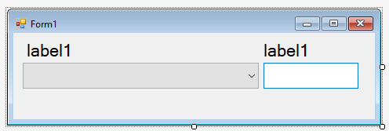
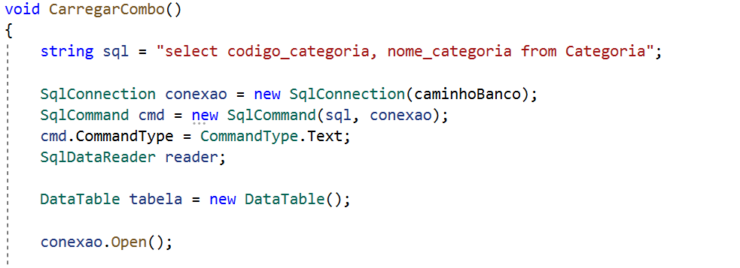
ComboBox

Slide 29
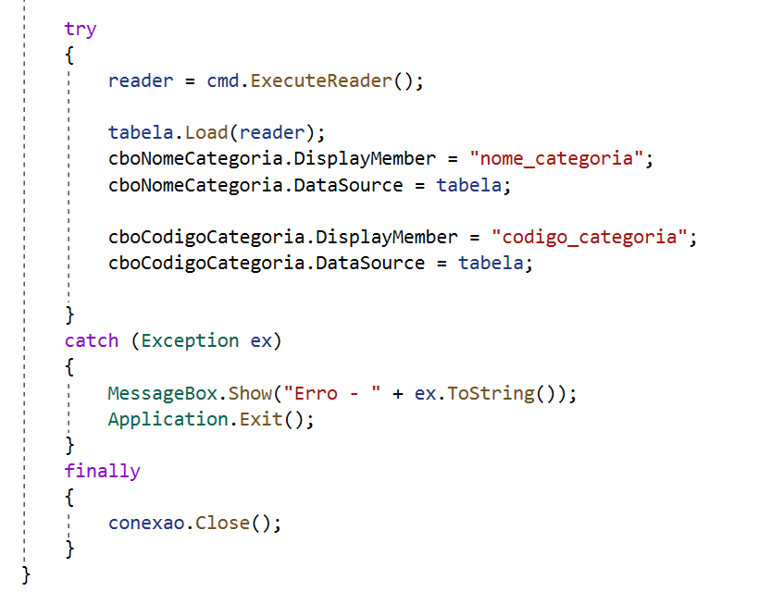

Slide 30
Carregamento de valores no DataGrid

Slide 31
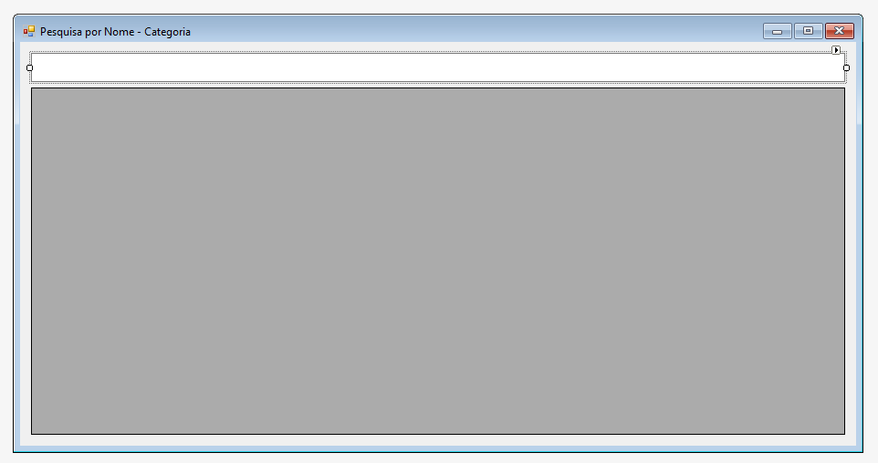
DataGrid

Slide 32
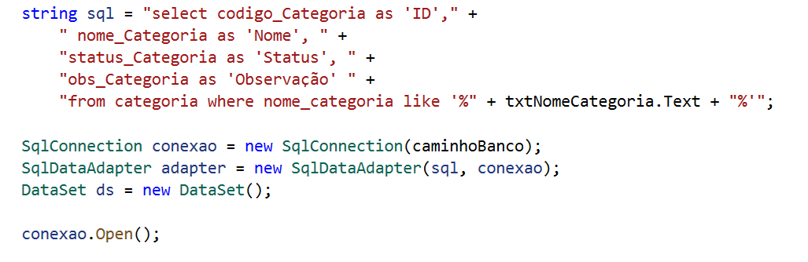

Slide 33
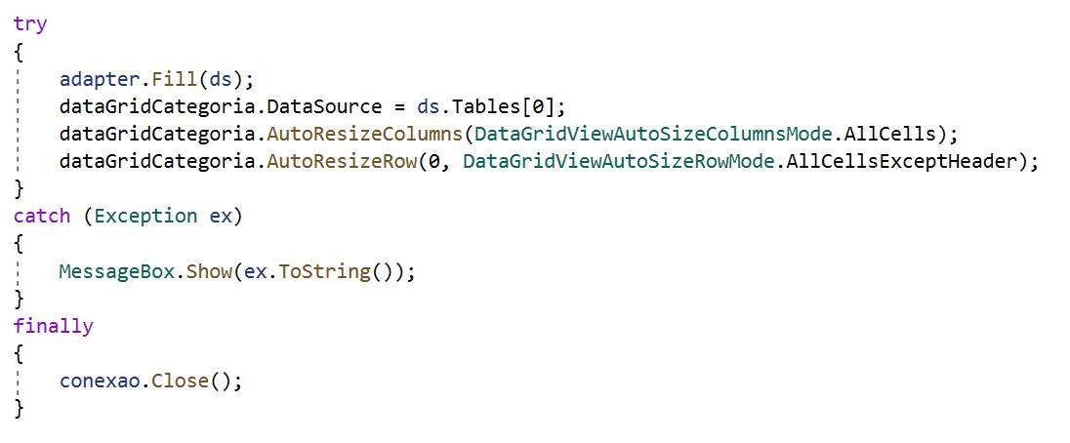

Slide 34
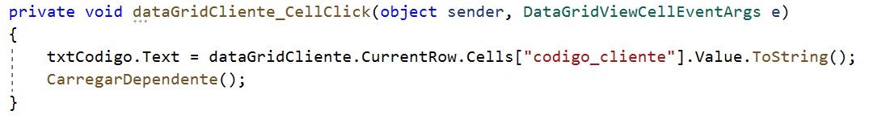
DataGrid

Slide 35
Dicas

Slide 36
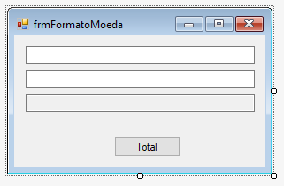
Formato moeda

Slide 37
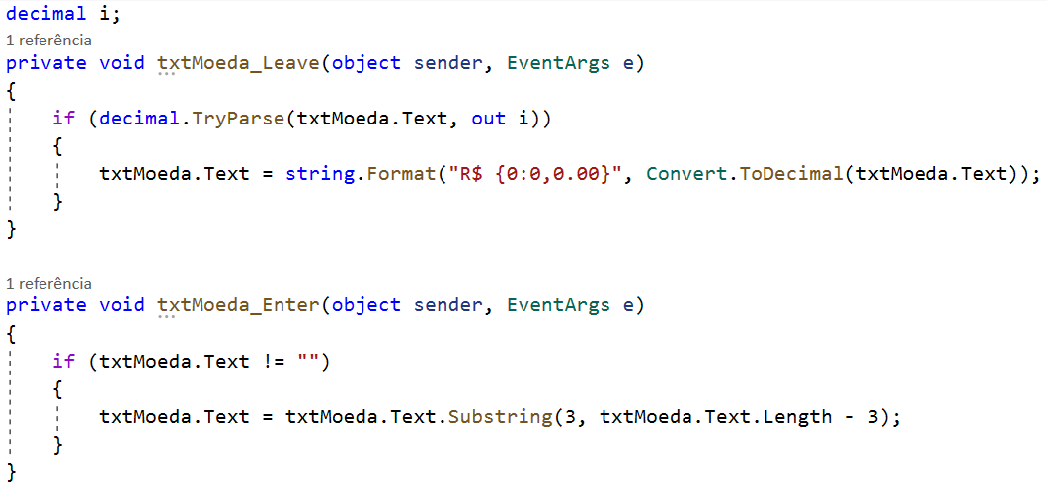

Slide 38
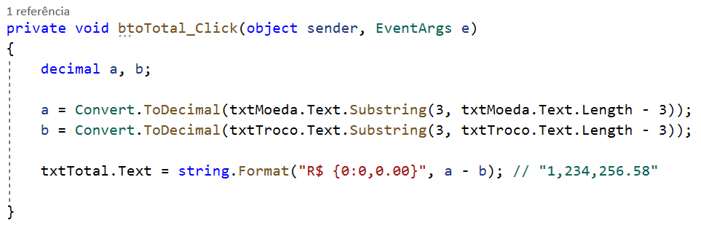

Slide 39
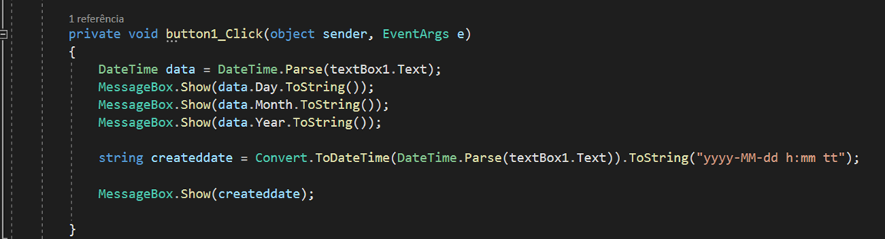
Convertendo DATA e HORA

Slide 40
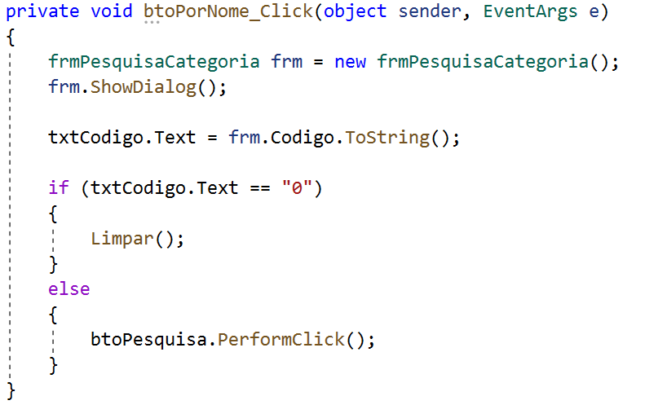
Pegando informação de outra tela.

Slide 41
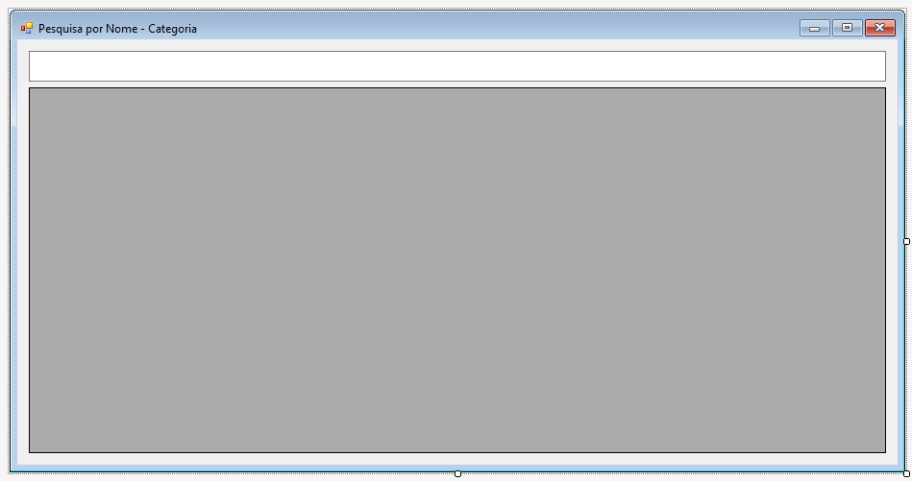
Tela Pesquisa FILHO

Slide 42
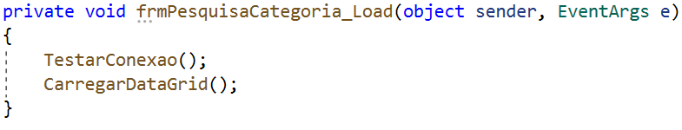
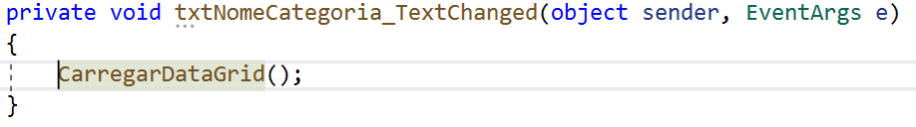
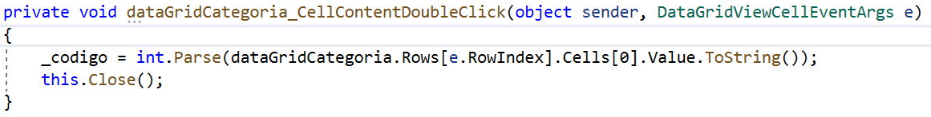
Tela de Pesquisa Filho

Slide 43
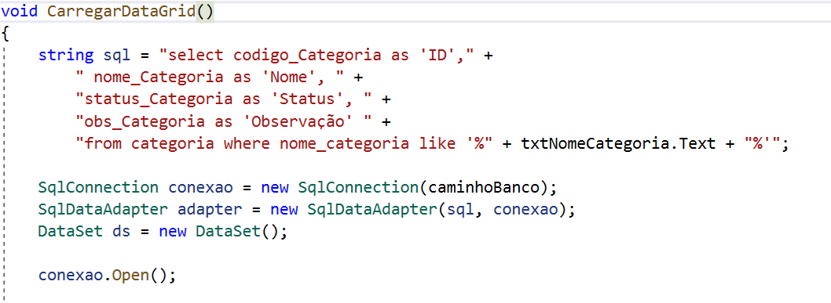
Tela de Pesquisa Filho

Slide 44
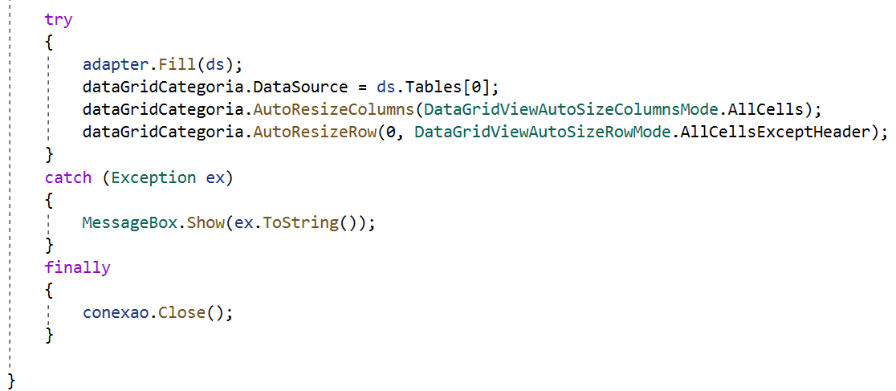
Tela de Pesquisa Filho

